Slide 1
第三章
表单和框架

Slide 2
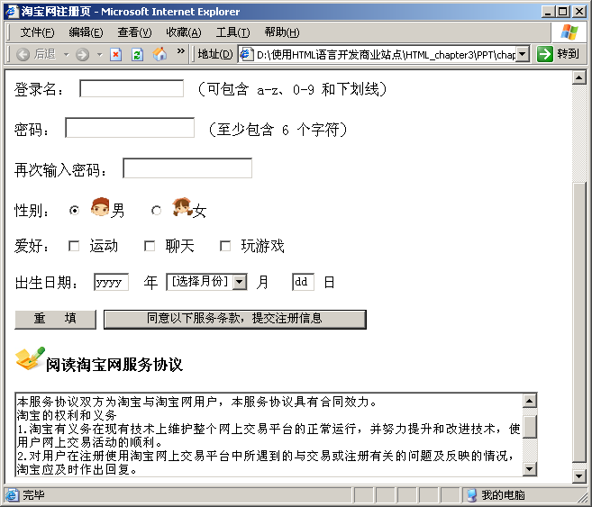
表单包含的控件
单行文本输入框(TEXT)
密码框(PASSWORD)
单选按钮(RADIO)
复选框(CHECKBOX)
下拉列表(SELECT)
重置按钮(RESET)
提交按钮(SUBMIT)
多行文本框(TEXTAREA)

Slide 3
表单页面的基本结构
<FORM action=“http://www.sohu.com” method=“post”>
……
</FORM>
ACTION
METHOD
指定向服务器提交的方法:
一般为post或get方法,
post方法比较安全
指定提交后，由服务器上那个处理程序处理
ACTION = “URL”
METHOD =“post或get”
演示示例1：使用 post提交方式 和 get提交方式

Slide 4
表单元素的统一格式
指定元素的类型，可为TEXT、RADIO、SUBMIT等
控件的名称
控件的初始值
  <FORM name="form3" method="post" action="">
  <INPUT type="checkbox" name="gen" value="男"
  size="21“ maxlength=4 checked="checked">
  ……
  </FORM>
控件的初始宽度
控件中输入的最多字符个数
控件是否被选中

Slide 5


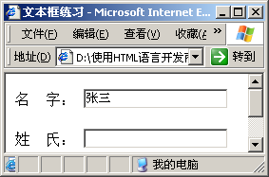
表单元素的逐一介绍
输入元素的默认值
文本输入框
文本区的宽度
文本框基本语法
  <INPUT type=“text ” value="张三" size="20">
<FORM name="form1" method="post" action="">
<P>名&nbsp;&nbsp;字：
<INPUT type="text" value="张三" size="20">
</P>
……
</FORM>
单行文本输入框，字符宽度为20
查看源代码

Slide 6
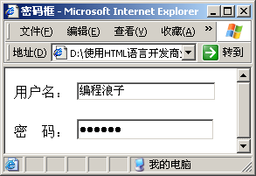
表单元素的逐一介绍
密码框
初始密码
密码区宽度
密码框基本语法
  <INPUT type=“password ” value=“ 123456 ” size=“22”>
<FORM name="form2" method="post" action="">
……
<P>密&nbsp;&nbsp;码：
<INPUT value=“ 123456 ” type="password" size="22">
</P>
</FORM>
密码框，22个字符宽度
查看源代码

Slide 7
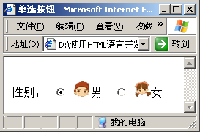
表单元素的逐一介绍
单选按钮
初始值
默认选中
单选按钮基本语法
  <INPUT type="radio" value="男" checked="checked">
设置此单选按钮被选中
<FORM name="form3" method="post" action="">
<BR>性别：
<INPUT name="gen" type="radio" class="input" value="男" checked>
<IMG src="images/Male.gif" width="23" height="21">男&nbsp;
……
</FORM>
查看源代码

Slide 8
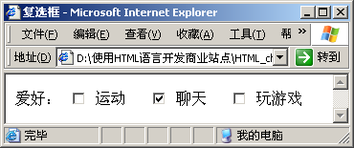
表单元素的逐一介绍
复选框
复选框名
复选框值
复选框基本语法
  <INPUT type=“checkbox” name="cb2" value="talk">
设置此复选框被选中
<FORM name="form4" method="post" action="">
……
<LABEL>
<INPUT type="checkbox" name="cb2" value="talk"checked="checked">
</LABEL>聊天&nbsp;&nbsp;
……
</FORM>
查看源代码

Slide 9
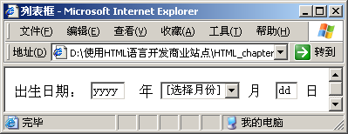
表单元素的逐一介绍
查看源代码
设置此输入框最多只能输入四个符号
列表框基本语法
出生日期：
<INPUT name="byear" value="yyyy" size=4 maxlength=4 >
&nbsp;年
<SELECT name="bmon">
<OPTION value=" " selected>[选择月份] </OPTION>
<OPTION value=0>一月</OPTION>
<OPTION value=1>二月</OPTION>
……
</SELECT>
月&nbsp;
<INPUT name="bday" value="dd" size=2 maxlength=2 >
日
  <select name=“指定列表名称” size=“行数”>
  <option value=“可选项的值” selected>…</option>
  <option value=“可选项的值”> …</option>
  ……
  </select>
  说明：
  size确定列表中可同时看到的行数。
  selected默认被选中的可选项。
设置“[选择月份]”选项默认被选中

Slide 10
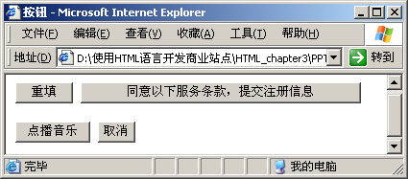
表单元素的逐一介绍
按钮类型可为button、submit
按钮名称
按钮上的标签
按钮基本语法
  <INPUT type="reset" name="Reset" value=" 重填 ">
查看源代码
<FORM name="form6" method="post" action="">
<P> <INPUT type="reset" name="Reset" value=" 重填 ">
……
<INPUT type="button" name="cancel" value="取消">
</P>
</FORM>
单击按钮，控件的值被重置为value属性中指定的初始值

Slide 11
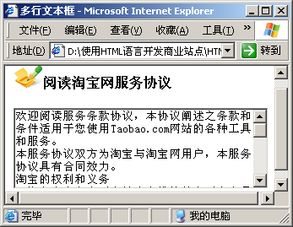
表单元素的逐一介绍
文本框的名字
文本框的列数
文本框的行数
多行文本框基本语法
  <TEXTAREA name="textarea" cols="40" rows="6">
  文本框中的内容 </TEXTAREA>
查看源代码
6行40个字符宽度的多行文字域
<FORM name="form7" method="post" action="">
……
<TEXTAREA name="textarea" cols="40" rows="6">欢迎阅读服务条款协议，本协议阐述之条款和条件适用于您使用Taobao网站的各种工具和服务。
本服务协议双方为淘宝与淘宝网用户，本服务协议具有合同效力。
淘宝的权利和义务
</TEXTAREA>
……
</FORM>

Slide 12
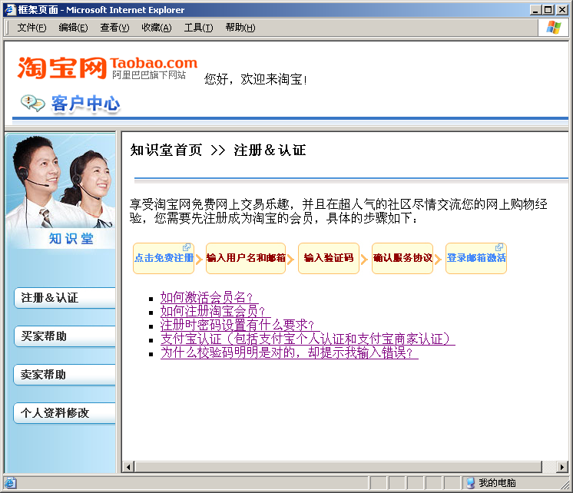
框架
框架集页面(FrameSet.htm)
广告栏顶部框架(top.htm)
框架的边框
导航栏左侧框架(left.htm)
详细内容页面右侧框架
(main.htm)

Slide 13
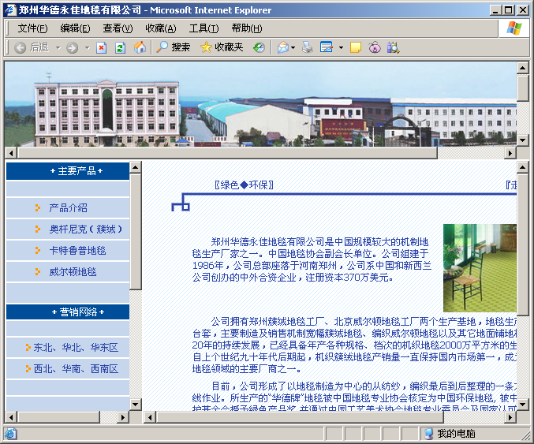
框架使用场合
页面的一个固定部分显示徽标或静态信息
在另一个固定部分显示导航部分详细内容
在此处显示详细内容，
页面中此部分是变化的。

Slide 14
框架的基本结构
框架页面的基本语法
将窗口分割成左中右3个部分,可选
将窗口分割成上下2个部分,可选
边框尺寸大小
  <frameset cols=“25%,50%,*” rows =“50%,*” border=“5”>
  <frame src=“the_first.html ">
  ……
  </frameset>
第一个窗口要显示的网页

Slide 15
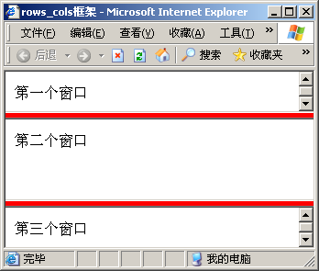
框架的基本结构
查看源代码
<HTML>
<HEAD>
<TITLE>rows_cols框架</TITLE>
</HEAD>
<FRAMESET rows="25%,50%,*" border="5">
<FRAME name=“top" src="the_first.html">
<FRAME name="middle" src="the_second.html">
<FRAME name=“bottom" src="the_third.html">
</FRAMESET>
</HTML>
将窗口分割成上中下3部分
窗口边框的宽度
如果要在浏览器中创建左中右三个窗口,该如何实现？
每个窗口对应一个页面，以及一个框架集页面，总共需要几个HTML页面文件？

Slide 16


如何创建多个复杂的窗口
要实现如下图所示的窗口，该如何制作？
top窗口
left
窗口
right窗口
1、分成上下两个窗口
2、把下面的窗口分成
左右两个窗口

Slide 17
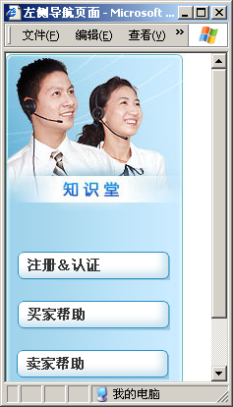
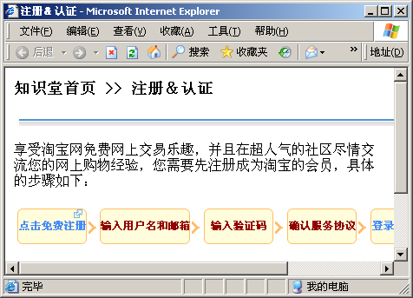
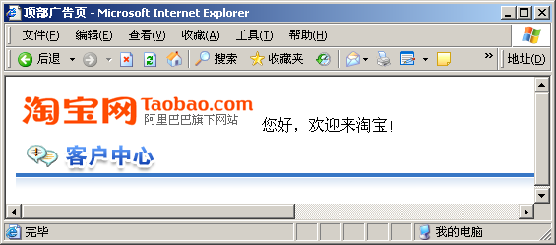
如何创建多个复杂的窗口
创建多个复杂的窗口实现步骤如下：
  1、创建一个HTML页面“top.html”
  2、创建一个HTML页面“left.html”
  3、创建一个HTML页面“right.html”
top.html效果图
left.html效果图
right.html效果

Slide 18
如何创建多个复杂的窗口
4、新建多框架HTML页面“Frame_Sets.html”
查看源代码
设置无框架边框
不显示滚动条
......
<FRAMESET rows="20%,*" frameborder="0">
<FRAME src="top.html" name="topframe“ scrolling="no" noresize="noresize">
<FRAMESET cols="20%,*">
<FRAME src="left.html" noresize="noresize" scrolling="no" name="leftframe“ >
<FRAME src="right.html" name="rightframe">
</FRAMESET>
</FRAMESET>
禁止调整框架大小
框架名称，便于超文本链接锚标签target属性所引用

Slide 19
如何设置窗口链接的显示位置
如果在同一个页面中，要实现在一个框架窗口中的超链接页面出现在另一个框架窗口中，如何实现？
演示示例2：不同框架之间超链接效果
使用target目标窗口属性

Slide 20
如何设置窗口链接的显示位置
target目标窗口属性
  name＝“显示的窗口名”
  <frame src=url name=“窗口名”>
  <a href=url target=“窗口名”>
target属性指定了所链接的文件出现在名称为“窗口名”的框架窗口里。
target属性指定了所链接的文件出现在名称为“rightframe”的框架窗口里
查看源代码
<P><a href="right.html" target="rightframe">
<IMG src="images/reg.jpg" width="158" height="31" border="0" /> </P></A>
<P><a href="buy.html" target="rightframe">
<IMG src="images/buy.jpg" width="160" height="32" border="0" /> </P></A>
演示示例3：使用target=“窗口名”

Slide 21
如何设置窗口链接的显示位置
新启一个窗口打开文件 “right.html”
target目标窗口属性
  四个特殊的窗口
  <a href=url target=“_blank”> 显示在新窗口
  <a href=url target=“_self”> 显示在本窗口
  <a href=url target=“_parent”> 显示在父窗口
  <a href=url target=“_top”> 显示在整个浏览器窗口
……
<P><A href="right.html" target="_blank">
<IMG src="images/reg.jpg" width="158" height="31" border="0" /></A>
</P>
<P><A href="buy.html" target="_self">
<IMG src="images/buy.jpg" width="160" height="32" border="0" /></A>
</P>
<P><A href="sale.html" target="_parent">
<IMG src="images/sale.jpg" width="158" height="31" border="0" /></A>
</P>
<P><A href="person_info.html" target="_top">
<IMG src="images/person.jpg" width="157" height="31" border="0"/></A></P>
……
演示示例4：使用四个特殊的窗口

Slide 22

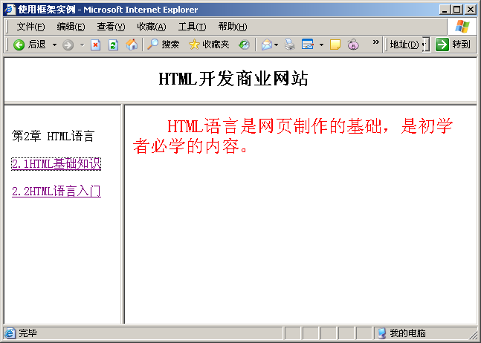
小结2
编写如下图所示效果对应的html代码
练习代码
练习答案
top.html
frame_sets.html
right1.html或right2.html
left.html
Notes:
讲解要点：

